Slide 1

Cristian Martinez Bedoya

Slide 2
Funcionalidades
Principales
Carga y presentación de material de apoyo
Presentación de rutas de aprendizaje por curso
Almacenamiento de metadata de los usuarios

Slide 3
Atributos de calidad
Disponibilidad
Escalabilidad
Latencia

Slide 4
Restricciones
Servicio de video
Control del uso de cuentas de usuario
Actualización del contenido

Slide 5
Problemas de diseño
Escalabilidad
Disponibilidad de la plataforma
Tareas asincronas

Slide 6
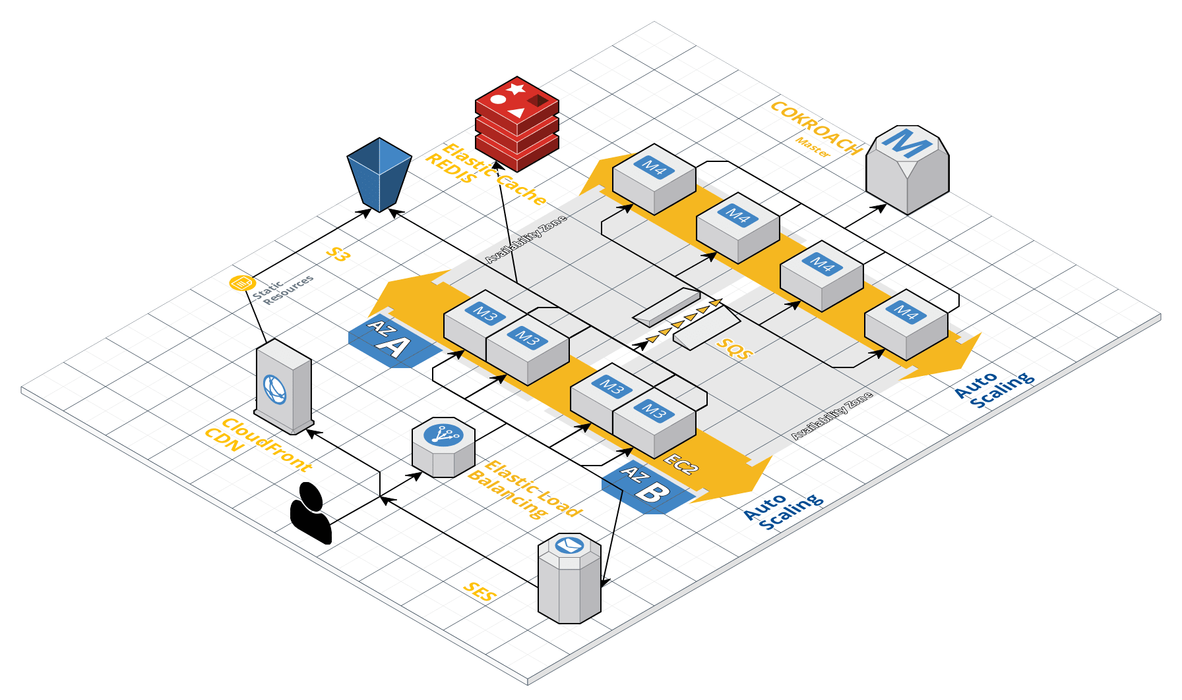

Slide 7
Gracias !

